Slide 1
Segunda ley de Kirchhoff

Slide 2
Ley de la tensiones de Kirchhoff
“En un circuito cerrado, la suma de las tensiones de batería que se encuentran al recorrerlo siempre serán iguales a la suma de las caídas de tensión existente sobre los resistores”.

Slide 3
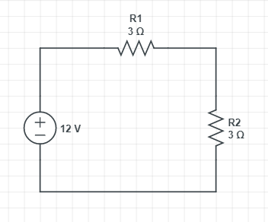




EJEMPLO

Slide 4
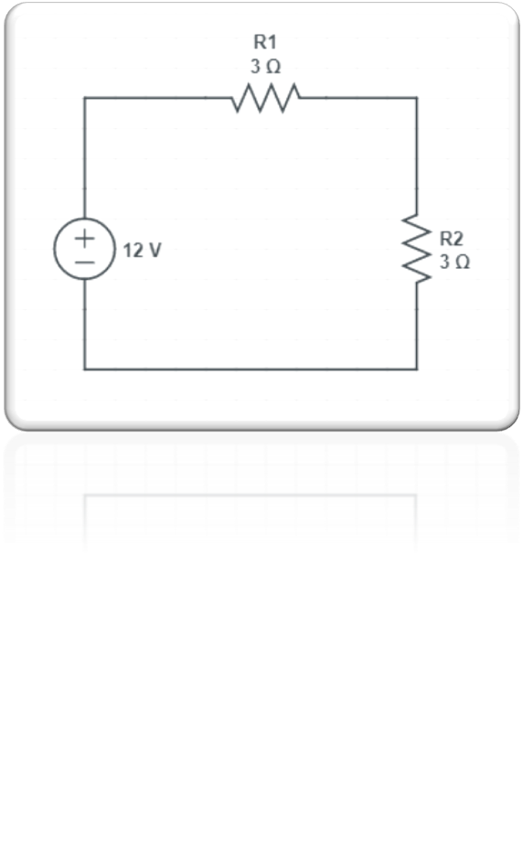
EJEMPLO
2A

Slide 5

EJEMPLO
6V
Sustituimos la intensidad
2A
6V

